Slide 1
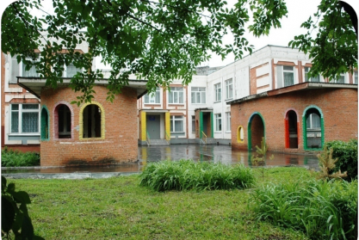
Муниципальное дошкольное образовательное учреждение «Детский сад № 127 комбинированного вида»

Slide 2
Общие сведения
Юридический адрес Учреждения: 430000, г. Саранск, Проспект 70 лет Октября. дом 105
Телефон: 8 (8342) 55-67-74
Учредители: Департамент по социальной политике Администрации городского округа Саранск в лице Городского управления образования.
Дошкольному учреждению выдана лицензия РО
№ 015045, регистрационный № 3419 от 30.07. 2013 года на право образовательной деятельности. Срок действия: бессрочно.

Slide 3
Социальное окружение
МДОУ « Детский сад № 127» находится в непосредственном окружении школьных и внешкольных учреждений:
- МОУ «Средняя общеобразовательная школа № 40»;
- МУК «Детская библиотека-филиал №8»;
- ГБУЗ «Детская городская поликлиника № 4»;
- МДОУ «Детский сад № 85 комбинированного вида», МАДОУ «Центр развития ребенка- детский сад № 90», МАДОУ «Центр развития ребенка -детский сад №46», МАДОУ « Центр развития ребенка-детский сад №7», что обеспечивает потенциальные возможности тесного взаимодействия с ними.

Slide 4
Кадры
Всего педагогических работников – 34. Из них:
- старший воспитатель -1;
- воспитатель – 28;
-музыкальный руководитель -2;
-учитель-логопед-2;
- инструктор по физической культуре-1.
Имеют квалификационную категорию:
- высшую –19 педагогов ( 55%);
- первую – 6 педагогов (18%);
- соответствие занимаемой должности – 4 педагога (12%).
Имеют образование:
- высшее педагогическое – 30 педагогов (88%);
- среднее специальное педагогическое – 4 педагога (12%).
Имеют награды:
- Нагрудный знак «Почетный работник общего образования» – 6 педагогов;
- Почетная грамота МО РФ – 4 педагога;
- Почетная грамота МО РМ – 2 педагога;
- Почетная грамота Управления образования
Администрации городского округа Саранск – 20 педагогов.

Slide 5
Контингент воспитанников
Всего воспитанников: 362 в возрасте от 2 до 7 лет. Количество групп - 14. Из них:
первая младшая группа - 2 (с 2 до 3 лет); вторая младшая группа - 3 (с 3 до 4 лет); средняя группа - 2 (с 4 до 5 лет); старшая группа - 3 (с 5 до 6 лет); подготовительная к школе группа - 2 (с 6 до 7 лет); группа коррекционной направленности-2 .

Slide 6
Материально-техническое обеспечение
В детском саду имеются:
- групповые помещения – 14
- спальные помещения - 14
- кабинет заведующей
- методический кабинет
- музыкальный зал
- спортивный зал
- бассейн
- мини-музей
- кабинет логопеда
- медицинский кабинет
- процедурный кабинет
- изолятор

Slide 7
Предметом деятельности ДОУ является:
воспитание, обучение, развитие, присмотр, уход и оздоровление детей в
возрасте от 2 месяцев до 7 лет;
реализация основных общеобразовательных программ - образовательных программ дошкольного образования;
проведение общих оздоровительных мероприятий;
оказание платных дополнительных образовательных, оздоровительных и организационных услуг сверх федеральных государственных образовательных стандартов.

Slide 8
Цели дошкольного учреждения
охрана жизни и укрепление физического и психического здоровья воспитанников;
обеспечение познавательно-речевого, социально-личностного, художественно-эстетического и физического развития воспитанников;
воспитание с учетом возрастных категорий воспитанников гражданственности, уважения к правам и свободам человека, любви к окружающей природе, Родине, семье;
взаимодействие с семьями воспитанников для обеспечения полноценного развития детей;
оказание консультативной и методической помощи родителям (законным представителям) по вопросам воспитания, обучения и развития детей.

Slide 9
Направления работы
Воспитательно – образовательная работа через интеграцию ОО
Создание предметно-развивающей среды
Физическое развитие и оздоровление, обеспечение безопасности
Инновационная деятельность
Взаимодействие с семьей
Взаимодействие с социумом

Slide 10
Программы
Основная образовательная программа МДОУ «Детский сад №127 комбинированного вида»
Методическое обеспечение программы:
- «Детство». Комплексная образовательная программа дошкольного образования под редакцией Т.И.Бабаевой, А.Г. Гогобеоидзе, З.А.Михайловой;
- «Мы в Мордовии живем: примерный региональный модуль программы дошкольного образования ( О.В. Бурляева и др.);
-Программа коррекционного обучения и воспитания детей с ОНР « Воспитание и обучение детей дошкольного возраста с общим недоразвитием речи» ( Т.Б. Филичева, Г.А. Каше ).
Парциальные программы:
- «Математические ступеньки». Программа математического развития дошкольников ( Е.В.Колесникова) ;
- Основы безопасности детей дошкольного возраста. Программа для дошкольных учреждений ( Н.Н.Авдеева, Н.Л.Князева, Р.Б.Стеркина);
- Программа развития речи детей дошкольного возраста в детском саду (О.С. Ушакова);
- «Музыкальные шедевры» (О.П. Радынова) ;
- «Приобщение детей к истокам русской народной культуры» (О. Л.Князева, М.Д.Маханева).

Slide 11
Формы работы с дошкольниками
-НОД;
- развивающие и дидактические игры и игровые упражнения;
-беседы;
- чтение художественной литературы;
- фольклорные формы (малый фольклор, сказки)
-тренинги; тематические экскурсии;
-театрализованная деятельность;
- экскурсии в музеи, театры;
- проектная деятельность;
- развлечения, праздники;
- дополнительное образование.

Slide 12
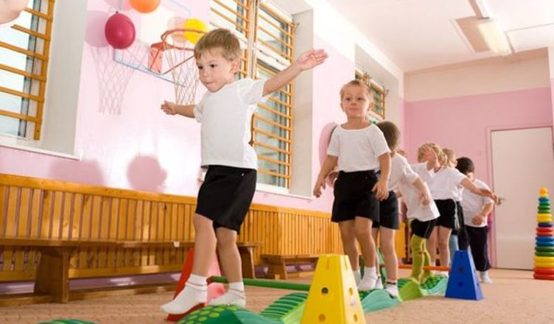
Физическое развитие и оздоровление
- различные виды гимнастики – дыхательная, пальчиковая, гигиеническая гимнастика после дневного сна:
- физкультминутки;
- мышечная релаксация;
- подвижные и спортивные игры;
- спортивные праздники и развлечения, физкультурные досуги.
Виды закаливания:
- умывание и мытье рук водой комнатной температуры;
- топтание на массажных ковриках;
- оздоровительный бег;
- самомассаж;
- фитотерапия;
- воздушные ванны.

Slide 13
Инновационная деятельность Тема « Педагогическая модель формирования личности дошкольника средствами народного искусства»
Целью инновационной деятельности является: *разработка педагогической модели формирования личности ребенка средствами народного искусства, обеспечивающей высокоэффективную, индивидуальную и коллективную педагогическую деятельность, позволяющую достигнуть оптимальных результатов в художественно – эстетическом воспитании дошкольников;
* приобщение дошкольников к народному искусству, раскрытие перед детьми богатства этого наследия.

Slide 14
Реализация поставленной цели требует решения следующих задач:
*разработать систему работы по инновационному направлению и поэтапный план его реализации; * выделить круг теоретических и практических проблем, овладение которыми необходимо педагогам ДОУ для реализации содержания инновационной деятельности; * обогатить материально - технический потенциал ДОУ для развития художественно – эстетической деятельности детей; * формировать эстетическую культуру, развивать познавательные, творческие и художественные способности дошкольника средствами народного искусства (музыкального, изобразительного, литературного . театрального); * формировать первоначальные основы мировоззрения и представлений о нравственно – эстетическом идеале; * создать модель взаимодействия «Детский сад – социум - семья» по принципу партнерства

Slide 15
Дополнительное образование
Бесплатные образовательные услуги
Платные образовательные услуги
« Музыкальная капель»
«Английский язык»
« Палитра»
«Абвгдейка»
«Речецветик»
«Кортатано эрзякс» – обучение мордовскому языку
«Развивайка»
«Азбука безопасности»
«Семицветик»
«Юный эколог»
«Хореографический»
«Баягине»
«Спортивная гимнастика»
« Юный акробат»

Slide 16
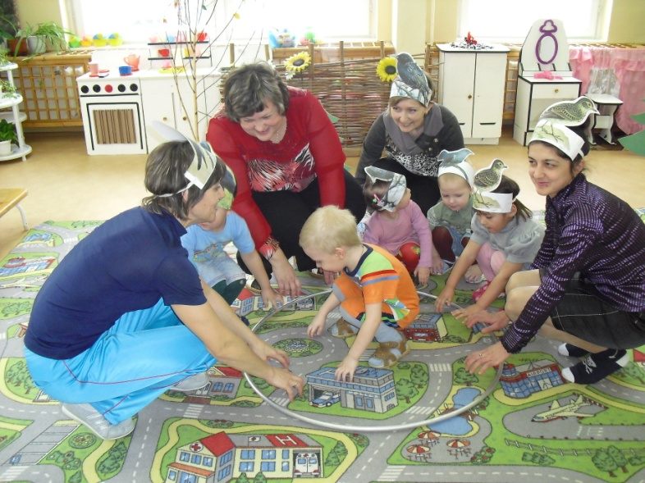
Работа с родителями
Клуб «Будущий первоклассник»
Клуб «Молодая семья»
Клуб «Азбука воспитания»
Семинары
Консультации
Консультативный пункт для родителей, воспитывающих детей в семье
Конкурсы, выставки, акции
Совместные праздники
Анкетирование, тестирование

Slide 17
Взаимодействие с социумом
-Управлением образования Департамента по социальной политике Администрации городского округа Саранск;
- ГБОУ ДПО (ПК) С "МРИО";
- ФГБОУ ДПО "МГПИ им.М.Е.Евсевьева";
- МОУ "Средняя общеобразовательная школа № 40»;
- МУК «Детская библиотека-филиал №8»;
- МДОУ "Детский сад № 85", ; МАДОУ "Детский сад
№ 46", МАДОУ «Детский сад № 90»
- МУ "ГПМПК;
- ГБУК «Государственный театр кукол Республики Мордовия»;
- МУК «Городской детский центр театра и кино "Крошка";
- ГУК «Мордовский республиканский музей изобразительных искусств им. С. Д. Эрьзи ;
- Мордовский государственный краеведческий музей им Воронина;
- ГИБДД;
- ГБУЗ РМ "Детская поликлиника № 4";

